Slide 1
ГОУ СПО Каменский политехнический техникум им. И.С.Солтыса исследовательская работа тема:«Деньги: вчера, сегодня, завтра»
Выполнила работу:
Витвицкая Татьяна
Руководитель:
Мельник Ирина Викторовна

Slide 2
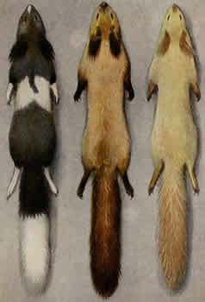
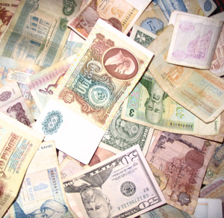
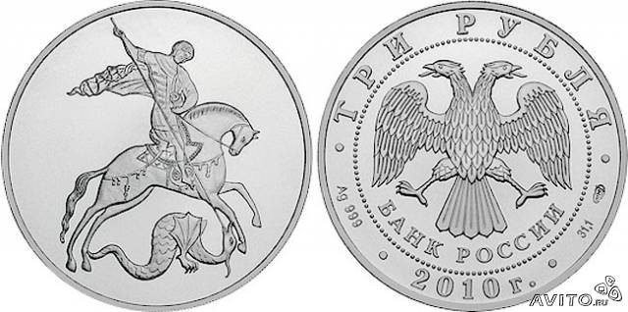
Что такое деньги?
Деньги – это всеобщий эквивалент
(то, на что можно обменять на любой товар)

Slide 3
Деньги – физический предмет или запись по счету, который принимается в качестве оплаты за товары или услуги, а также в качестве оплаты долга в определенной стране и социально-экономических условиях. Деньги – это особый товар, являющийся всеобщим эквивалентом стоимости других товаров и услуг.

Slide 4
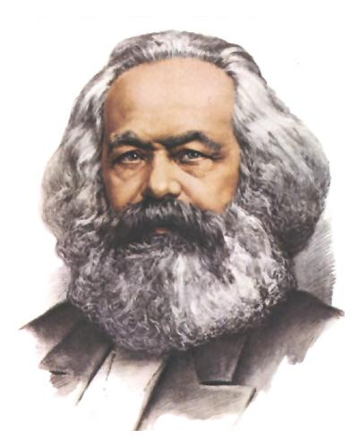
У каждого человека существует свое определение денег.
Деньги- особый товар, играющий роль всеобщего эквивалента.
Карл Маркс.

Slide 5
Деньги- это лишь абстратная идея. Если вам требуется больше денег, просто измените свой образ мыслей.
Р. Кийосон.

Slide 6
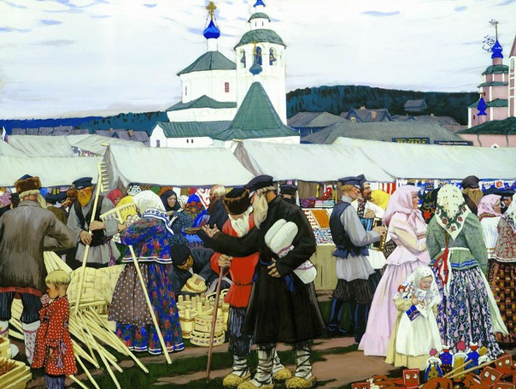
Почему появились деньги ?
1) Люди сначала обменивались товарами.
2)Украшения, соль, шкурки животных, домашние животные использовались как 3)первые деньги –
то, на что можно было купить любую вещь

Slide 7
Какими были первые деньги?
Примитивные формы первых денег:
1 - раковины каури;
2 - перламутровые подвески;
3 - связка денег-раковин;
4 - связка металлических денег-колец;
5 - железная мотыжка;
6 - бронзовый топорик;
7 - железные прутья из храма Геры в Аргосе;
8 - железный слиток из Британии;
9 - золотой диск из Микен;
10 - бронзовый слиток из Микен;
11 - медный слиток из Италии;
12 - римский слиток с клеймом.

Slide 8
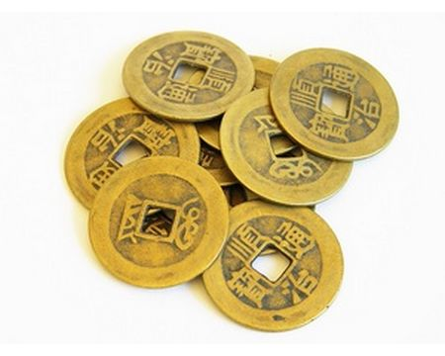
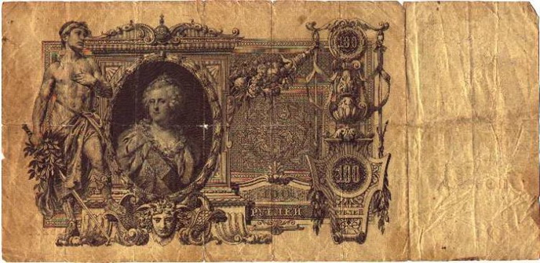
Первые деньги
Научившись добывать металл, люди придумали делать деньги в виде металлических монет из железа и меди.
А потом уже из серебра и золота, т.к. они не ржавеют и не портятся.
Монеты от частого хождения по рукам стирались, уменьшались в весе . Поэтому были созданы бумажные деньги.
Все деньги делаются государством, чтобы кто-нибудь другой не наделал фальшивых денег

Slide 9
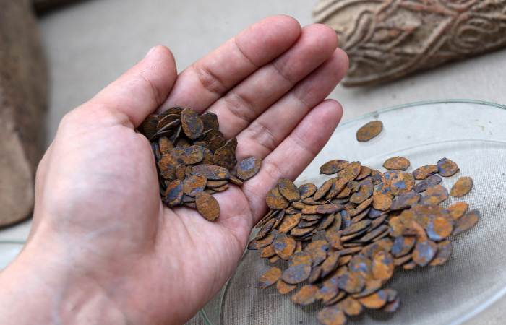
Каменные деньги представляли собой каменные диски разных диаметров с отверстиями в центре. Самые большие достигали до 4 метров в диаметре. Пребывали такие деньги в обороте среди жителей островов Яп (ныне – Федеральные Штаты Микронезии). Служили они эквивалентом при обмене товарами, платой за услуги и судебные издержки.

Slide 10
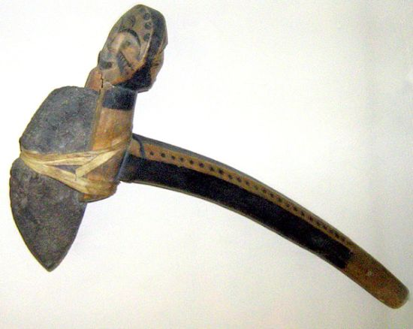
Деньги в виде металлических топоров использовали индейцы Америки во времена завоевания их испанскими конкистадорами. В частности, в Мексике, индейцы использовали при проведении платежей, так называемые, бобы какао и небольшие медные топоры, которые не использовали в хозяйстве из-за непрактичности и мягкости металла.

Slide 11
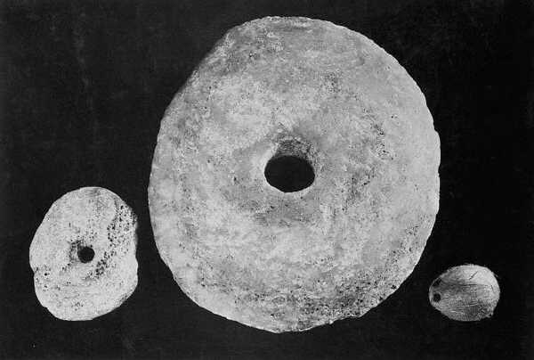
Соляные бруски, как платежное средство, широко применялись в странах разных частей света. К примеру, можно привести Древнюю Русь или Эфиопию, где соляные бруски самородной соли в качестве денег использовались вплоть до 20-х годов прошлого века. А в войске Юлия Цезаря римские легионеры часть жалования получали солью. Следует так же отметить, что английское слово salary – «зарплата», происходит от латинского слова sal – «соль».

Slide 12
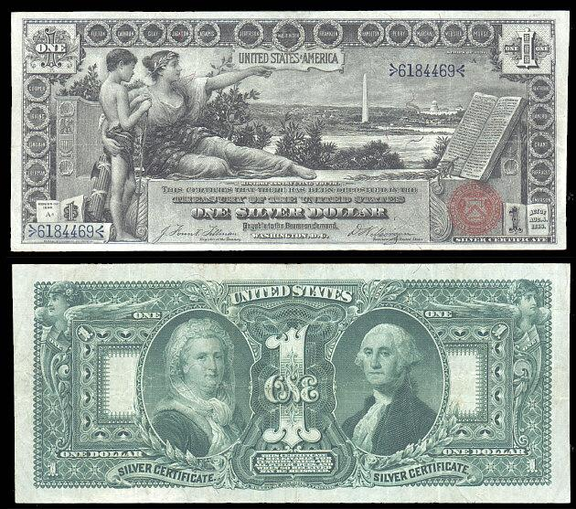
Первые бумажные деньги появились так же в Китае в 910 году, благодаря двум причинам: тогдашнему торговому кризису и передовым технологиям производства бумаги. Тогда правители Китая запретили расписки купцов между собой и ввели свои векселя, которые и стали прообразом современных бумажных денег.

Slide 13
Современные деньги

Slide 15
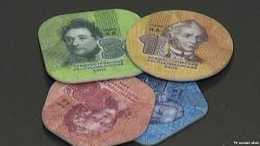
ПРИДНЕСТРОВСКИЕ ДЕНЬГИ

Slide 16
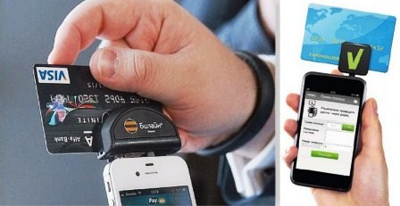
Деньги будущегоПро технику будущего, благодаря футурологам и фантастам, мы знаем очень много. Пусть половина или даже девять десятых этих прогнозов неверна – и все же, в нашем интеллектуальном арсенале есть достаточный запас футурологических представлений о звездолетах, роботах, генетически подправленных людях и вживленных в мозг чипах. Другие, не технические стороны человеческого существования прогнозируются куда с меньшей интенсивностью, а главное – с куда меньшим единодушием. Специфические стороны экономической жизни отдаленного будущего не прогнозируются никем. В изображаемом фантастикой обществе грядущих времен экономические реалии либо повторяют современные, либо оказываются карикатурой на гипотетическое прошлое, либо представляют собой совсем уж беспочвенное мечтание.

Slide 17
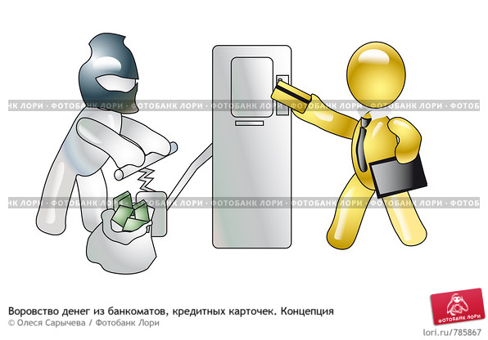
Проблемы денег
Подделка (фальшивка) – попытки некоторых людей самостоятельно нарисовать или напечатать деньги
Воровство – кража чужих денег.
За такие поступки всегда наказывают, а в некоторых странах даже казнили или отрубали руки.

Slide 18
Спасибо за внимание!

